Slide 1
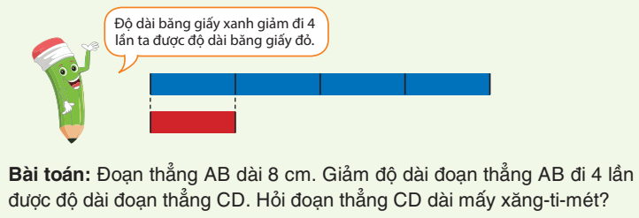
40. Giảm một số đi một số lần

Slide 2
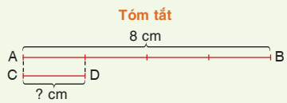
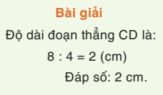

Slide 3
Bài tập

Slide 4
0
6
9
1
3
4

